Slide 1
Weboldalak formázása CSS-ben
Kiegészítés a 4. Blokkszintű elemek elhelyezése c. témához
4.1. Eltolások X és Y tengely mentén

Slide 2
Transzformációs függvények
A transform tulajdonság 2D vagy 3D átalakítást alkalmaz egy elemre, vagyis lehetővé teszi az elemek elforgatását, méretezését, mozgatását, torzítását.
Leggyakoribb formái az eltoláshoz:
transform: translateX(x);
transform: translateY(y);
transform: translate(x,y);

Slide 3
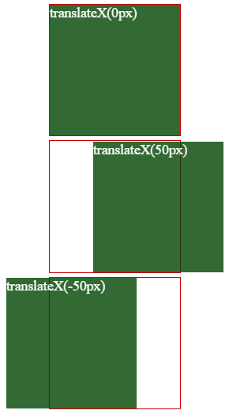
1. Vízszintes irányú eltolás
transform: translateX(x);
segítségével egy blokkele- met pozitív érték esetén jobbra, negatív érték meg- adásával balra tolhatunk
alkalmazható a px értékek mellett a % is, ekkor az eltolandó elem szélességi értékének arányában történik meg az eltolás

Slide 4
1. Vízszintes irányú eltolás (folytatás)
Mikor alkalmazandó?
ha egy elemet a vízszintes irányban szeretnénk mozgatni a normál (szövegfolyambeli) helyéhez képest
a jobbra eltoláshoz pozitív értéket kell megadni
a balra történő eltoláshoz negatív értéket kell megadni
ha korrigálni szeretnénk egy elem vízszintes pozícióját, mert a position beállításával túlságosan balra vagy jobbra toltuk el és az ellentétes irányba szeretnénk az objektumot mozdítani

Slide 5
1. Vízszintes irányú eltolás (folytatás)
A következő két dián azt láthatjuk, hogy hogyan lehet a vízszintes eltoltás translateX(…) függvényét alkalmazva egy blokkon belül egy másik blokkot vízszintesen középre igazítani.

Slide 6
1.1. Vízszintes irányú korrekció balra
left: 50%
balra 50%-kal
Az eltolt elem BAL FELSŐ sarka került a felezőpontba, tehát túlságosan JOBBRA toltuk el a blokkot!
Megoldás: az eltolt blokk szélessége felével megegyező mértékben vissza, azaz BALRA kell tolni az elemet.
#blokk { position: absolute; top: 0; left: 0; }
left: 50%;
transform: translateX(-50%);

Slide 7
1.2. Vízszintes irányú korrekció jobbra
right: 50%
Az eltolt elem JOBB FELSŐ sarka került a felezőpontba, tehát túlságosan BALRA toltuk el a blokkot!
jobbra 50%-kal
Megoldás: az eltolt blokk szélessége felével megegyező mértékben vissza, azaz JOBBRA kell tolni az elemet.
#blokk { position: absolute;
top: 0; right: 0; }
right: 50%;
transform: translateX(50%);

Slide 8
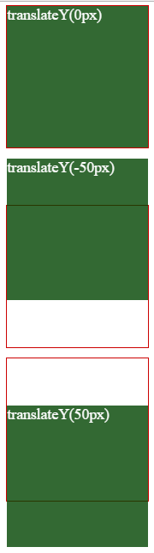
2. Függőleges irányú eltolás
transform: translateY(y);
segítségével egy blokkelemet pozitív érték esetén lefelé, negatív érték megadásával felfelé tolhatunk
alkalmazható a px értékek mellett a % is, ekkor az eltolandó elem magassági értékének arányában történik meg az eltolás

Slide 9
2. Függőleges irányú eltolás (folytatás)
Mikor alkalmazandó?
ha egy elemet a függőleges irányban szeretnénk mozgatni a normál (szövegfolyambeli) helyéhez képest
a lefelé eltoláshoz pozitív értéket kell megadni
a felfelé történő eltoláshoz negatív értéket kell megadni
ha korrigálni szeretnénk egy elem függőleges pozícióját, mert a position beállításával túlságosan lefelé vagy felfelé toltuk el és az ellentétes irányba szeretnénk az objektumot mozdítani

Slide 10
2. Függőleges irányú eltolás (folytatás)
A következő két dián azt láthatjuk, hogy hogyan lehet a függőleges eltoltás translateY(…) függvényét alkalmazva egy blokkon belül egy másik blokkot függőlegesen középre igazítani.

Slide 11
2.1. Függőleges irányú korrekció felfelé
Az eltolt elem BAL FELSŐ sarka került a felezőpontba, tehát túlságosan LEFELÉ toltuk el a blokkot!
#blokk {
position: absolute;
left: 0;
top: 0;
}
top: 50%
top: 50%;
felfelé 50%-kal
transform: translateY (-50%);
Megoldás: az eltolt blokk magassának felével megegyező mértékben vissza, azaz FELFELÉ kell tolni az elemet.

Slide 12
2.2. Függőleges irányú korrekció lefelé
Az eltolt elem BAL alsó sarka került a felezőpontba, tehát túlságosan FELFELÉ toltuk el a blokkot!
#blokk {
position: absolute;
left: 0;
bottom: 0;
}
lefelé 50%-kal
bottom: 50%;
transform: translateY (50%);
Megoldás: az eltolt blokk magassának felével megegyező mértékben vissza, azaz LEFELÉ kell tolni az elemet.
bottom: 50%

Slide 13
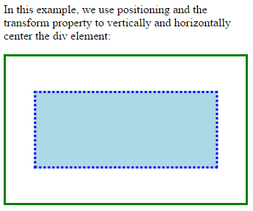
3. Kétirányú (X és Y tengely menti) eltolás
transform: translate(x,y);
segítségével egy blokkelemet úgy tolhatunk el, hogy egyszerre adjuk meg az X irányú és az Y irányú eltolás nagyságát (px) vagy mértékét (%)

Slide 14
3. Kétirányú eltolás (folytatás)
A következő két dián azt láthatjuk, hogy hogyan lehet a kétdimenziós eltoltás translate(Xirany,Yirany) függvényét alkalmazva egy blokkon belül egy másik blokkot egyszerre vízszintesen és függőlegesen is középre igazítani.

Slide 15
3.1. Kétirányú eltolás - fentről balról túltolt elem
Az eltolt elem BAL FELSŐ sarka került a felezőpontba, tehát túlságosan JOBBRA és LEFELÉ toltuk el a blokkot!
left: 50%
top: 50%
felfelé 50%-kal
Megoldás: az eltolt blokk magassának és szélességének felével megegyező mértékben vissza, azaz BALRA és FELFELÉ kell tolni az elemet.
balra 50%-kal
#blokk { position: absolute; left: 0; top: 0; }
left: 50%; top: 50%;
transform: translate(-50%,-50%);

Slide 16
3.2. Kétirányú eltolás - fentről jobbról túltolt elem
Az eltolt elem JOBB FELSŐ sarka került a felezőpontba, tehát túlságosan BALRA és LEFELÉ toltuk el a blokkot!
right: 50%
top: 50%
felfelé 50%-kal
Megoldás: az eltolt blokk magassának és szélességének felével megegyező mértékben vissza, azaz JOBBRA és FELFELÉ kell tolni az elemet.
jobbra 50%-kal
#blokk { position: absolute; top: 0; right: 0; }
right: 50%; top: 50%;
transform: translate(50%,-50%);

Slide 17
3.3. Kétirányú eltolás - alulról balról túltolt elem
Az eltolt elem BAL ALSÓ sarka került a felezőpontba, tehát túlságosan JOBBRA és FELFELÉ toltuk el a blokkot!
balra 50%-kal
lefelé 50%-kal
Megoldás: az eltolt blokk magassának és szélességének felével megegyező mértékben vissza, azaz BALRA és LEFELÉ kell tolni az elemet.
bottom: 50%
left: 50%
#blokk { position: absolute; left: 0; bottom: 0; }
left: 50%; bottom: 50%;
transform: translate(-50%,50%);

Slide 18
3.4. Kétirányú eltolás - alulról jobbról túltolt elem
Az eltolt elem JOBB ALSÓ sarka került a felezőpontba, tehát túlságosan BALRA és FELFELÉ toltuk el a blokkot!
jobbra 50%-kal
lefelé 50%-kal
bottom: 50%
Megoldás: az eltolt blokk magassának és szélességén felével megegyező mértékben vissza, azaz JOBBRA és LEFELÉ kell tolni az elemet.
right: 50%
#blokk { position: absolute; right: 0; bottom: 0; }
right: 50%; bottom: 50%;
transform: translate(50%,50%);

